Slide 1

U2041170 《工程材料与成型技术》 Engineering Materials and Forming Technology 44+4学时，3学分

Slide 2
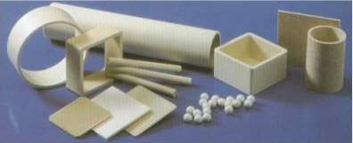
第七章 陶瓷材料 Ceramic Materials

Slide 3
本章主要教学目标 Learning Objectives
了解陶瓷材料的基本概念
了解常见工程陶瓷材料的主要类型及性能特点；
了解陶瓷材料的一般成型工艺；

Slide 4
第七章 陶瓷材料
陶瓷材料：除金属和高聚物以外的无机非金属材料的通称。
陶瓷材料
传统陶瓷产品：陶瓷器、玻璃、水泥 等。
随着现代科技的发展，出现了许多性能优良的新型陶瓷（现代陶瓷）。

Slide 5
内容提要
第一节 陶瓷材料概述
一、陶瓷材料的特点
二、陶瓷材料的分类
第二节 常用工业陶瓷
一、普通陶瓷
二、新型结构陶瓷

Slide 6
第一节 陶瓷材料概述 Overview on Ceramics

Slide 7
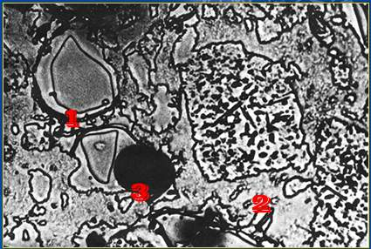
第一节 陶瓷材料概述
一、陶瓷材料的特点
二、陶瓷材料的分类

Slide 8
一、陶瓷材料的特点
1、陶瓷材料的相组成特点
2、陶瓷材料的结合键特点
3、陶瓷材料的性能特点
4、陶瓷材料的工艺特点

Slide 9
一、陶瓷材料的特点 ——1、陶瓷材料的相组成特点
陶瓷材料通常由三种不同的相组成：
①晶相
②玻璃相
③气相 [气孔]

Slide 10
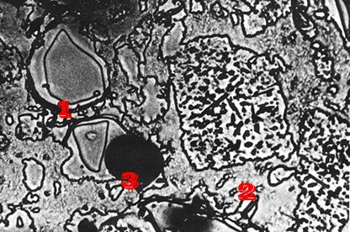
陶瓷材料的相组成
①晶相：陶瓷材料中的主要组成相，决定陶瓷材料物理化学性质的主要是晶相。
②玻璃相：作用是充填晶粒间隙、粘结晶粒、提高材料致密度、降低烧结温度和抑制晶粒
长大。
③气相：是在工艺过程中形成并保留下来的。

Slide 11
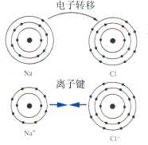
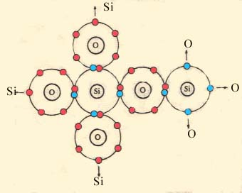
2、陶瓷材料的结合键特点
陶瓷材料的主要成分：氧化物、碳化物、氮化物、硅化物等，
结合键以离子键(如Al₂O₃)、共价键(如Si₃N₄)及两者的混合键为主。
离子键
共价键

Slide 12
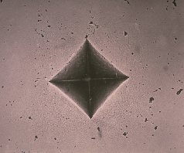
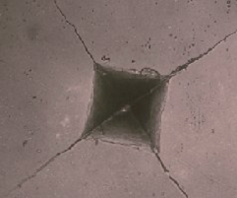
3、陶瓷材料的性能特点
高熔点、高硬度、高化学稳定性，耐高温、耐氧化、耐腐蚀。
密度小、弹性模量大、耐磨损、强度高。
功能陶瓷 电、光、磁等特殊性能。
韧性陶瓷硬度压痕
脆性陶瓷硬度压痕周围的裂纹

Slide 13
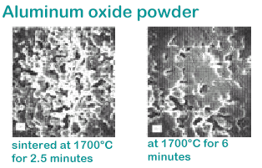
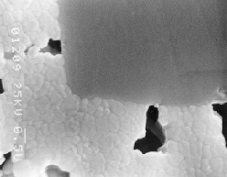
4、陶瓷材料的工艺特点
陶瓷是脆性材料，大部分陶瓷是通过粉体成型和高温烧结来成型的，陶瓷是烧结体。
烧结体也是晶粒的聚集体，有晶粒和晶界，存在一定的气孔率。
Al₂O₃粉末的烧结组织
ZrO2陶瓷中的气孔

Slide 14
二、陶瓷材料的分类 Classification of ceramic materials

Slide 15


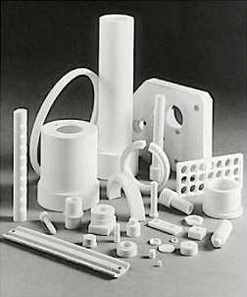
二、陶瓷材料的分类
氧化物陶瓷
按化学成分
碳化物陶瓷
氮化物陶瓷
导电玻璃
陶瓷材料的分类
其它化合物陶瓷
普通陶瓷：以天然的岩石、矿石、黏土等材料作原料。
按使用的原材料
玻璃幕墙
陶瓷零件
特种陶瓷：采用人工合成的材料作原料
按性能何用途
结构陶瓷
功能陶瓷

Slide 16
第二节 常用工业陶瓷 Industrial Ceramics

Slide 17
第二节 常用工业陶瓷
一、普通陶瓷
二、新型结构陶瓷

Slide 18
一、普通陶瓷
普通陶瓷：是用粘土(Al₂O₃·2SiO₂·2H₂O)、长石(K₂O·Al₂O₃·6SiO₂，Na₂O·Al₂O₃·6SiO₂)和石英(SiO₂)为原料，经成型、烧结而成的陶瓷。
其组织中主晶相为莫来石(3Al₂O₃·2SiO₂)，占25~30%，玻璃相占35~60%，气相占1~3%。
普通陶瓷

Slide 19
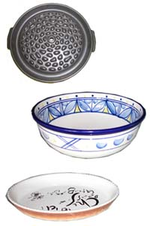
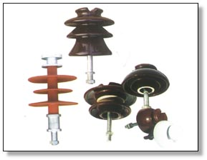
一、普通陶瓷
特点：普通陶瓷加工成型性好，成本低，产量大。
应用：除日用陶瓷、瓷器外，大量用于电器、化工、建筑、纺织等工业部门。
景德镇瓷器
绝缘子

Slide 20
二、新型结构陶瓷 New structural ceramics

Slide 21
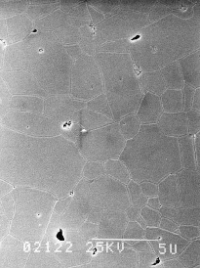
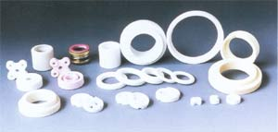
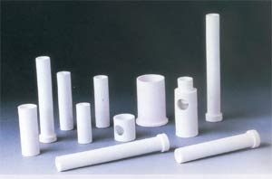
二、新型结构陶瓷
1.氧化铝 陶瓷
2.氮化硅（Si₃N₄）陶瓷
3.碳化硅（SiC）陶瓷
4.氧化锆陶瓷
单相Al₂O₃陶瓷组织
Al₂O₃密封、气动陶瓷配件
Al₂O₃化工、耐磨陶瓷配件

Slide 22
二、新型结构陶瓷 ——1.氧化铝陶瓷
以Al₂O₃为主要成分, 含有少量SiO₂的陶瓷，又称高铝陶瓷 。
单相Al₂O₃陶瓷组织
高铝陶瓷
Al₂O₃密封、气动陶瓷配件
Al₂O₃化工、耐磨陶瓷配件

Slide 23
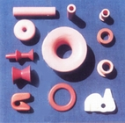
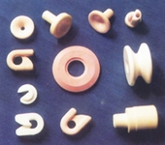
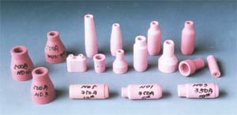
二、新型结构陶瓷—氧化铝陶瓷
（1）类型：据Al₂O₃含量不同分：①75瓷(含75%Al₂O₃，又称刚玉-莫来石瓷)、②95瓷、③ 99瓷，后两者又称刚玉瓷。
（2）性能特点：耐高温性能好，可使用到1950℃。具有良好的电绝缘性能及耐磨性。微晶刚玉的硬度极高(仅次于金刚石)。
95瓷纺织件
99瓷纺织件
氧化铝耐高温喷嘴

Slide 24
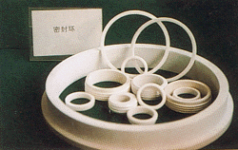
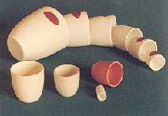
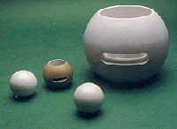
二、新型结构陶瓷—氧化铝陶瓷
应用：被广泛用作 耐火材料，如 耐火砖、坩埚、热电偶套管, 淬火钢的切削刀具、金属拔丝模，内燃机的火花塞，火箭、导弹的导流罩及轴承等。
氧化铝陶瓷密封环
氧化铝陶瓷坩埚
氧化铝陶瓷转心球阀

Slide 25
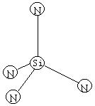
二、新型结构陶瓷——2.氮化硅（Si₃N₄）陶瓷
氮化硅是由Si₃N₄四面体组成的共价键固体。
（1）氮化硅的制备工艺
①工业硅直接氮化：3Si + 2N₂ → Si₃N₄
②二氧化硅还原氮化：
3SiO₂ + 6C + 2N₂→Si₃N₄ +6CO

Slide 26
二、新型结构陶瓷——2.氮化硅（Si₃N₄）陶瓷
（2）烧结工艺
烧结工艺 | 优 点 | 缺 点
反应烧结 | 烧结时几乎没有收缩，能得到复杂的形状 | 密度低，强度低，耐蚀性差
热压烧结 | 用较少的助剂就能致密化，强度、耐蚀性最好 | 只能制造简单形状，烧结助剂使高温强度降低

Slide 27
2.氮化硅（Si₃N₄）陶瓷
（3）性能特点
①强度、比强度、比模量高；
②硬度 仅次于金刚石、碳化硼等；
③摩擦系数 仅为 0.1~0.2；
④热膨胀系数小；
⑤抗热震性 大大高于其他陶瓷材料；
⑥化学稳定性 高。

Slide 28
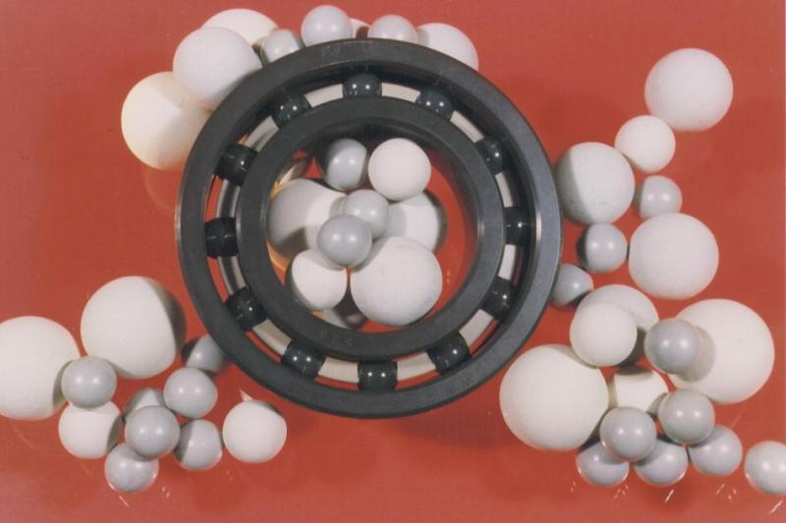
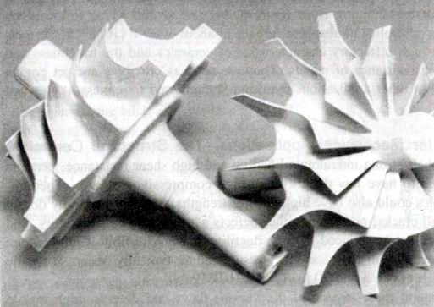
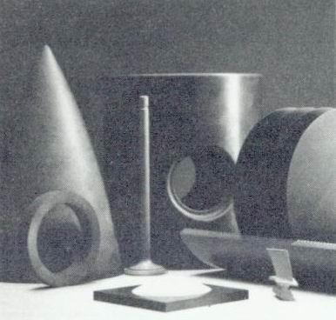
2.氮化硅（Si₃N₄）陶瓷
（4）应用
①热压烧结氮化硅：用于形状简单、精度要求不高的零件，如切削刀具、高温轴承等。
②反应烧结氮化硅：用于形状复杂、尺寸精度要求高的零件，如机械密封环等。
叶片气阀等零件
Si₃N₄轴承
汽轮机转子

Slide 29
3.碳化硅（SiC）陶瓷
（1）结合键
碳化硅是通过键能很高的共价键结合的晶体。
（2）制备工艺
碳化硅是用石英沙(SiO₂)加焦碳直接加热至高温还原而成： SiO₂+3C→SiC+2CO。

Slide 30
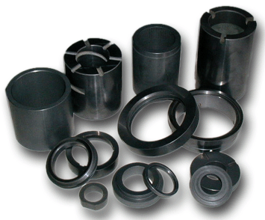
3.碳化硅（SiC）陶瓷
（3）碳化硅的烧结工艺
有两种：①热压烧结、②反应烧结 。
由于碳化硅表面有一层薄氧化膜，因此很难烧结，需添加烧结助剂促进烧结。
常加的助剂有硼、碳、铝等.
常压烧结碳化硅

Slide 31
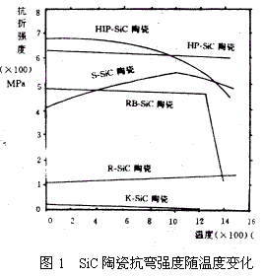
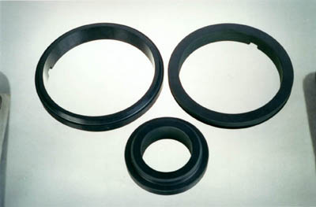
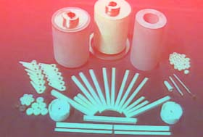
3.碳化硅（SiC）陶瓷
（4）性能特点：碳化硅的最大特点是高温强度高，有很好的耐磨损、耐腐蚀、抗蠕变性能，其热传导能力很强，仅次于氧化铍陶瓷。
SiC密封件

Slide 32
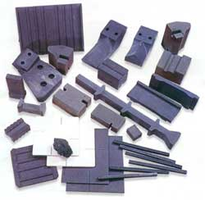
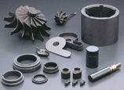
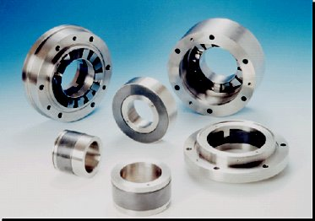
3. 碳化硅（SiC）陶瓷
（5）应用：
火箭喷嘴、浇注金属的喉管、热电偶套管、炉管、燃气轮机叶片及轴承，泵的密封圈、拉丝成型模具…
SiC陶瓷件
SiC轴承
SiC陶瓷件
SiC密封件

Slide 33
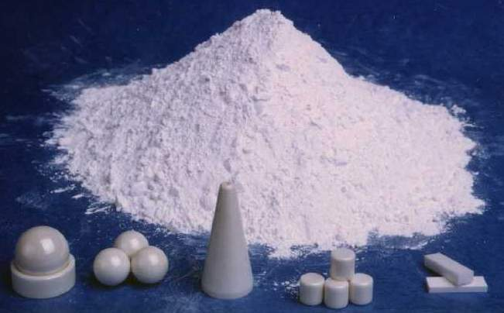
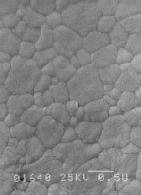
4.氧化锆陶瓷
氧化锆的晶型转变：立方相 ⇌ 四方相 ⇌单斜相。
四方相转变为单斜相非常迅速， 引起很大的体积变化，易使制品开裂。
ZrO₂
氧化锆单相陶瓷

Slide 34
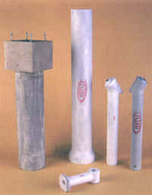
4. 氧化锆陶瓷
在氧化锆中加入某些氧化物(如CaO、MgO、Y₂O₃等)能形成稳定立方固溶体，不再发生相变，具有这种结构的氧化锆称为完全稳定氧化锆(FSZ)，其力学性能低，抗热冲击性差。
减少加入的氧化物数量，使部分氧化物以四方相的形式存在。由于这种材料只使一部分氧化锆稳定，所以称部分稳定氧化锆(PSZ)。
ZrO₂陶瓷耐火件

Slide 35
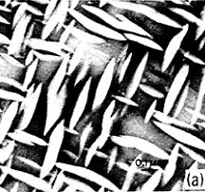
4.氧化锆陶瓷
氧化锆中四方相向单斜相的转变可通过应力诱发产生。【应力诱导相变】
当受到外力作用时，这种相变将吸收能量而使裂纹尖端的应力场松弛，增加裂纹扩展阻力，从而大幅度提高陶瓷材料的韧性。【相变增韧】
部分稳定氧化锆组织

Slide 36
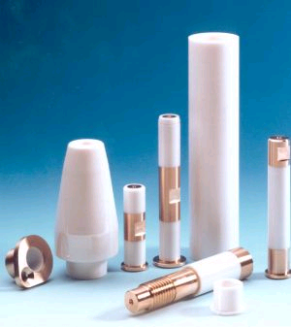
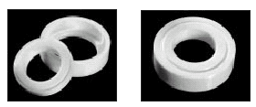
4.氧化锆陶瓷
部分稳定氧化锆的导热率低，绝热性好；热膨胀系数大（接近于发动机中使用的金属），抗弯强度与断裂韧性高。
应用：除在常温下使用外，已成为绝热柴油机的主要侯选材料，如发动机汽缸内衬、推杆、活塞帽、阀座、凸轮、轴承等.。
部分稳定氧化锆制品

Slide 37
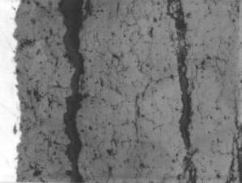
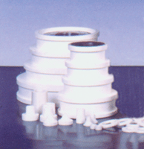

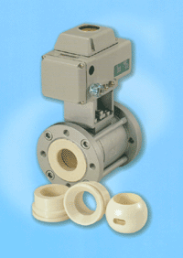
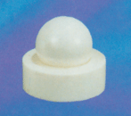
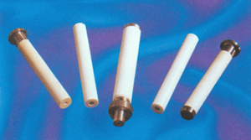
氧化锆制品
增韧氧化锆导轮芯轴
部分稳定氧化锆喷涂层
氧化锆拉线轮
氧化锆油泵
氧化柱塞
氧化锆球阀

Slide 38
作业（P162）
7-6、7-7、7-10

Slide 39
Thanks

